Slide 1
PHÒNG GIÁO DỤC VÀ ĐÀO TẠO HUYỆN TIÊN LÃNG TRƯỜNG MẦM NON TIÊN THANH
BÀI THUYẾT TRÌNH
MỘT SỐ BIỆN PHÁP PHÁT TRIỂN NGÔN NGỮ CHO
TRẺ 4-5 TUÔI THÔNG QUA MÔN VĂN HỌC THỂ LOẠI
TRUYỆN KỂ
Giáo viên dự thi : Vũ Thị Thúy
Đơn vị công tác : Trường mầm non Tiên Thanh
Năm học : 2021-2022

Slide 2
I. Đặt vấn đề
Lý do chọn đề tài
- Giáo dục mầm non là cấp học đầu tiên trong hệ thống giáo dục quốc dân, cấp học đặt nền móng cho các cấp học khác sau này với mục tiêu là giúp trẻ phát triển toàn diện về thể chất, nhận thức, ngôn ngữ, tình cảm kỹ năng xã hội và thẩm mĩ hình thành những yếu tố đầu tiên nhân cách một con người .
2. Đối tượng nghiên cứu
Trẻ 4 -5 tuổi trường mầm non Tiên Thanh

Slide 3
3. Mục tiêu
Ngôn ngữ của trẻ phát triển tốt sẽ giúp trẻ nhận thức và giao tiếp tốt, góp phần quan trọng vào việc hình thành và phát triển nhân cách cho trẻ.
Truyện kể là một trong những hình thức cung cấp vốn từ, rèn cho trẻ có khả năng diễn đạt một cách mạch lạc thoát ý mà vẫn tạo cho tẻ niềm say mê, hứng thú.

Slide 4
II. Nội dung
1. Thực trạng
* Thuận lợi
Trẻ ngoan ngoãn, mạnh dạn, hồn nhiên, đạt yêu cầu về 5 lĩnh vực phát triển thể chất, nhận thức, ngôn ngữ, tình cảm xã hội và thẩm mỹ.
Bản thân tôi là một giáo viên yêu nghề mến trẻ, có lòng say mê, sáng tạo trong công việc tạo .

Slide 5
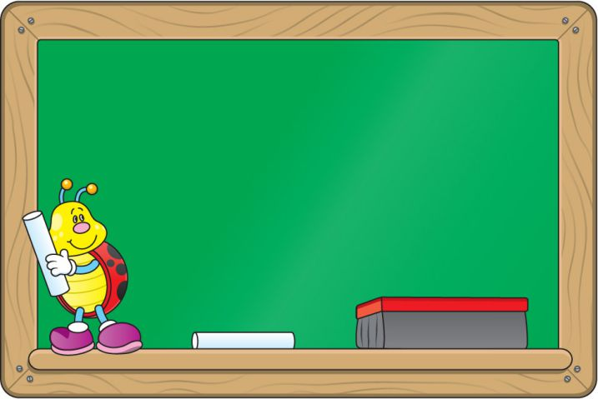
* Khó khăn
Trẻ phát âm còn ngọng, vốn từ thì hạn chế, trẻ chưa biết cách diễn đạt ngôn ngữ mạch lạc...
Do trẻ ít được giao lưu, tiếp xúc với thế giới bên ngoài nên kinh nghiệm sống của trẻ còn ít..

Slide 6
2. Mô tả biện pháp
* Biện pháp 1: Tạo môi trường lớp học phù hợp
- Thường xuyên cho trẻ làm quen với các tác phẩm văn học.
- Qua “Góc văn học” trẻ được đọc thơ, kể chuyện, tập đóng kịch để làm giàu vốn từ cho bản thân mình.

Slide 7
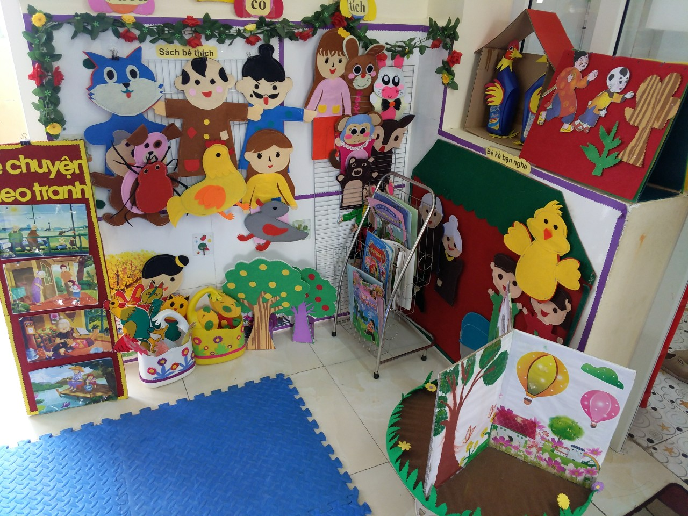
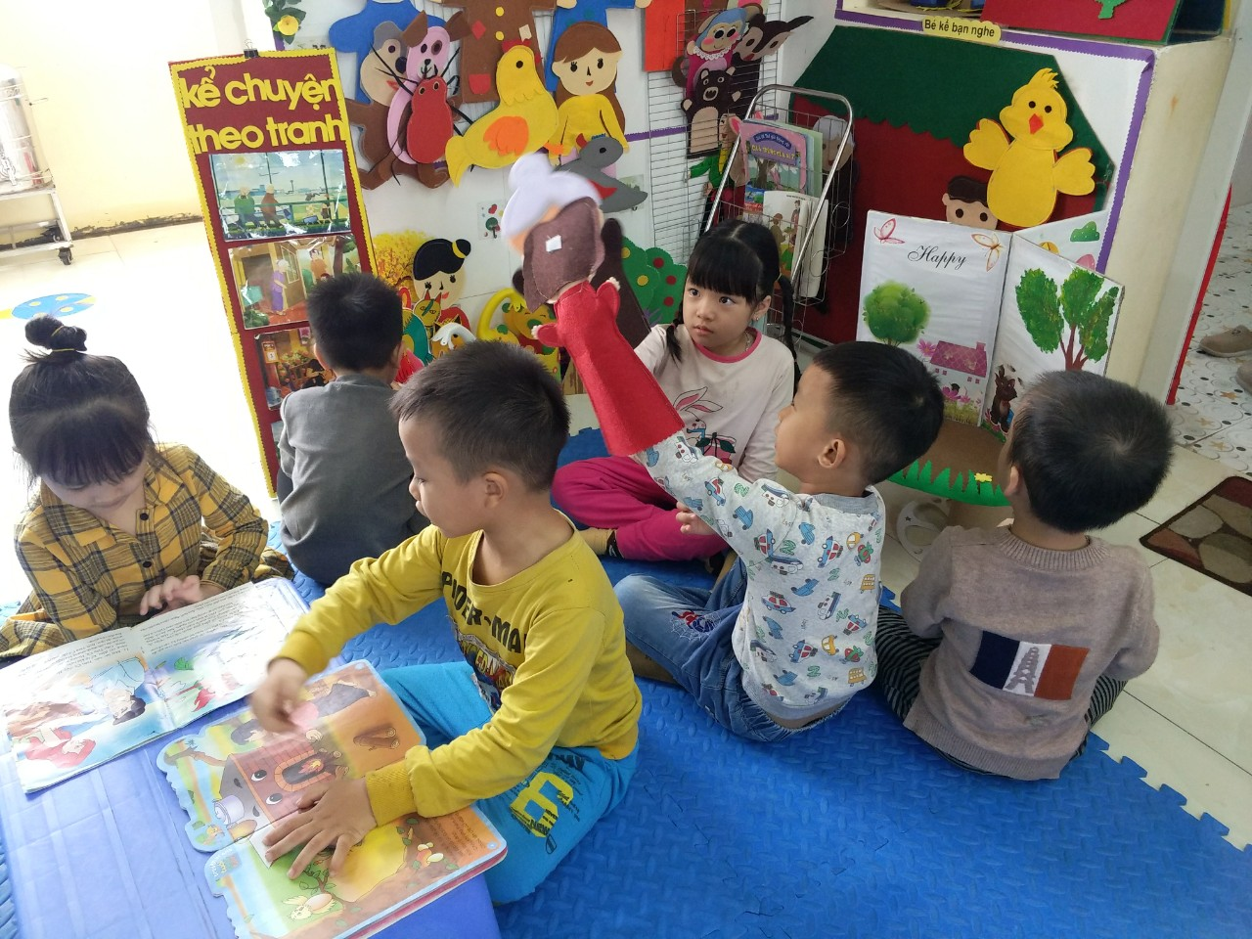
Môi trường góc văn học của lớp
Trẻ tham gia kể chuyện trong góc văn học

Slide 8
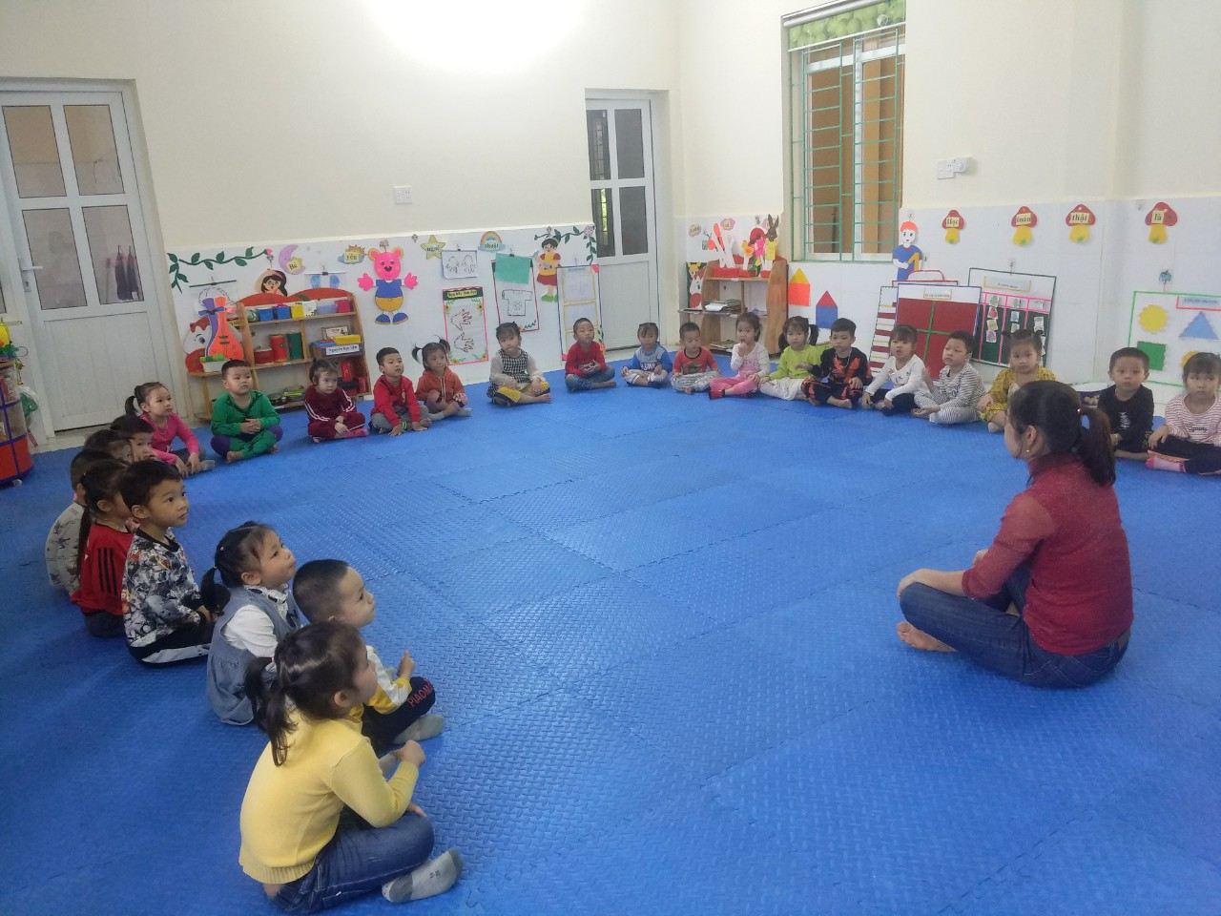
*Biện pháp 2: Thường xuyên trò chuyện với trẻ
Trẻ học ở mọi lúc mọi nơi, với bất kì 1 sự vật hiện tượng
Khi trò chuyện với trẻ tôi cũng cần chú ý đến đối tượng trẻ…
Nói chuyện là hình thức được thực hiện nhiều nhất và đơn giản nhất
* Biện pháp 3: Cho trẻ làm quen với tác phẩm văn học qua thể loại truyện kể
Kể chuyện cho trẻ nghe.
Dạy trẻ kể lại truyện.
Dạy trẻ kể chuyện sáng tạo
Hình ảnh cô và trẻ trò chuyện trong các giờ hoạt động

Slide 9
* Biện pháp 4: Dạy trẻ cách sử dụng nhân vật phù hợp với ngôn ngữ lời kể văn học
- Trẻ dùng ngôn ngữ của mính nói ra đặc điểm, tính cách của từng nhân vật trong truyện.
Biện pháp 5: Ứng dụng công nghệ thông tin vào các tiết dạy kể chuyện
- Không phải sự vật hiện tượng nào cũng có sẵn để trẻ tri giác.
-Thông qua việc trình chiếu và xem hình ảnh minh họa trẻ vừa được giải trí vừa đảm bảo cung cấp kiến thức cho trẻ .

Slide 10
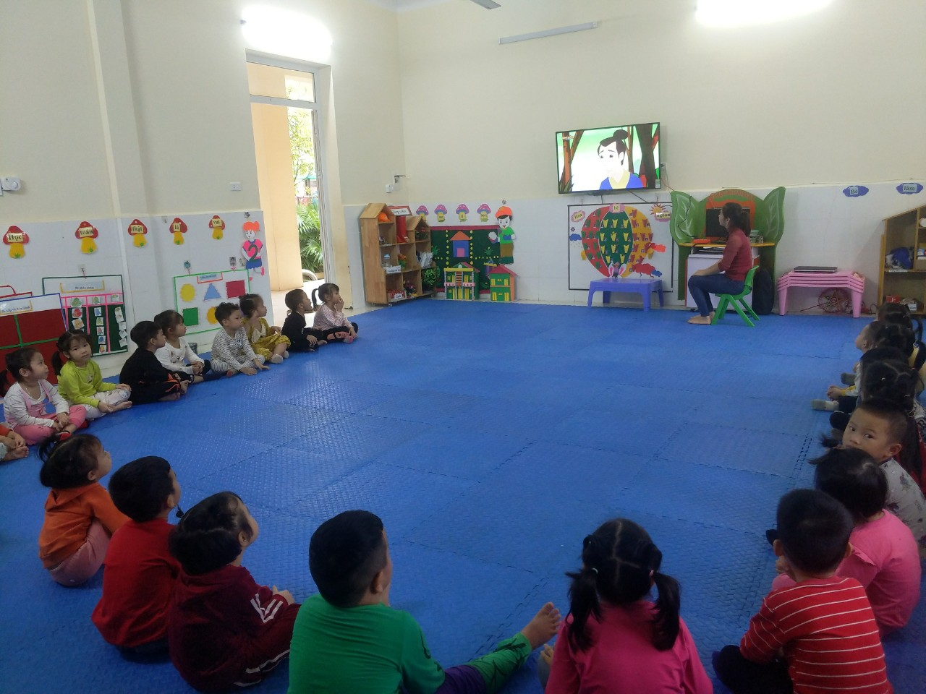
Cô kể chuyện cho trẻ nghe kết hợp hình ảnh minh họa trên ti vi

Slide 11
Biện pháp 6: Tuyên truyền và kết hợp với phụ huynh trong việc phát triển ngôn ngữ
- Thường xuyên trao đổi và vận động phụ huynh dành thời gian để trò chuyện cùng trẻ.
Khuyến khích phụ huynh cung cấp kinh nghiệm sống cho trẻ.

Slide 12
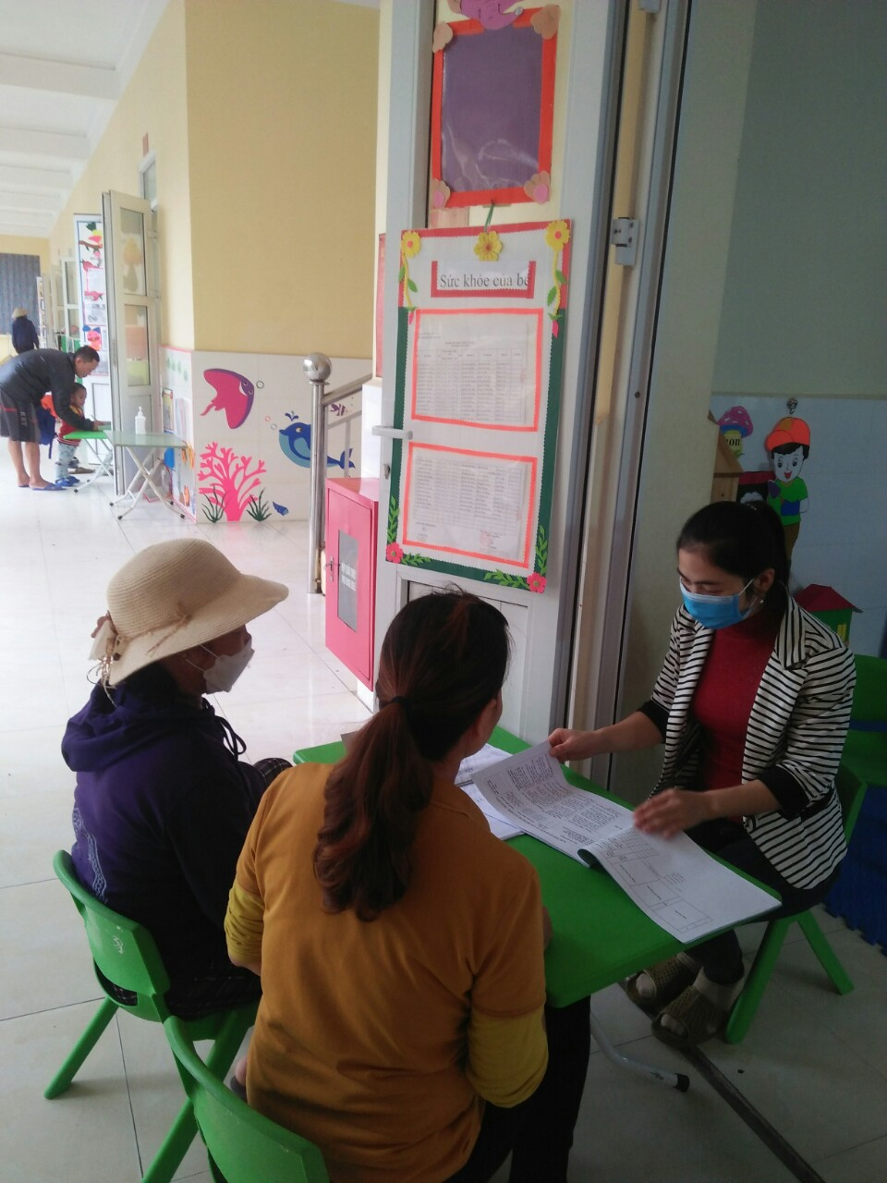
Trò chuyện, tuyên truyền với phụ huynh về chủ đề trẻ đang học.

Slide 13
* Đánh giá kết quả đạt được
Về phía trẻ : Vốn từ của trẻ phát triển rõ rệt, trẻ nói mạch lạc, đầy đủ câu hơn.
- Về phía giáo viên : tích lũy thêm cho bản thân nhiều kinh nghiệm trong tổ chức các hoạt động.
Về phía phụ huynh : đã có ý thức trong việc phát triển ngôn ngữ cho con .

Slide 14
* Bài học kinh nghiệm
- Giáo viên phải thực sự yêu nghề mến trẻ và hiểu được tâm lý trẻ ở các độ tuổi.
- Luôn học hỏi kinh nghiệm trong phương pháp dạy, đổi mới hình thức dạy và vận dụng sáng tạo trong cách dạy.
Lắng nghe ý kiến của lãnh đạo, đồng nghiệp và mọi người xung quanh.
Quan tâm đến từng cá nhân trẻ ở mọi lúc, mọi nơi đặc biệt đối với những trẻ còn gặp khó khăn về ngôn ngữ.
- Giáo viên phải biết sưu tầm, sáng tác các bài hát, bài thơ cho trẻ học và chơi

Slide 15
Xin trân trọng cảm ơn !

